Slide 1
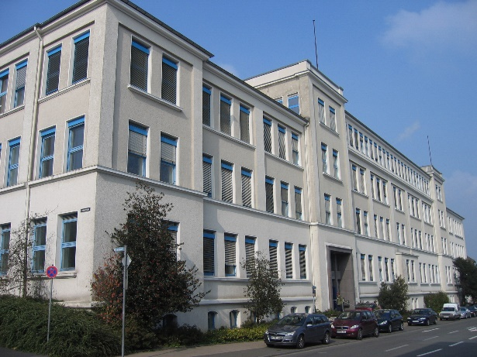
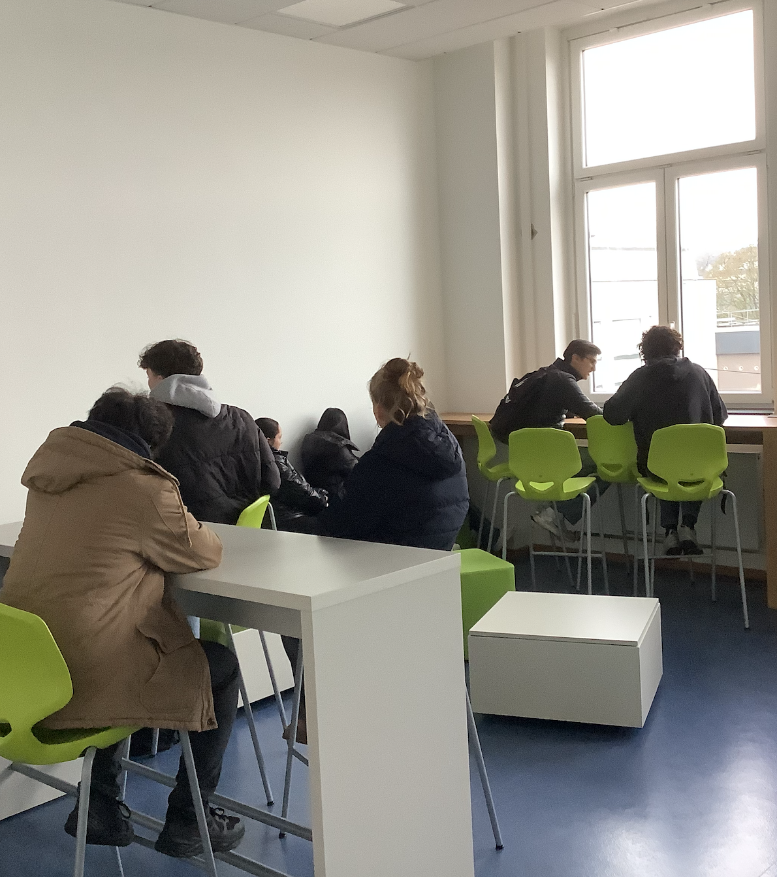
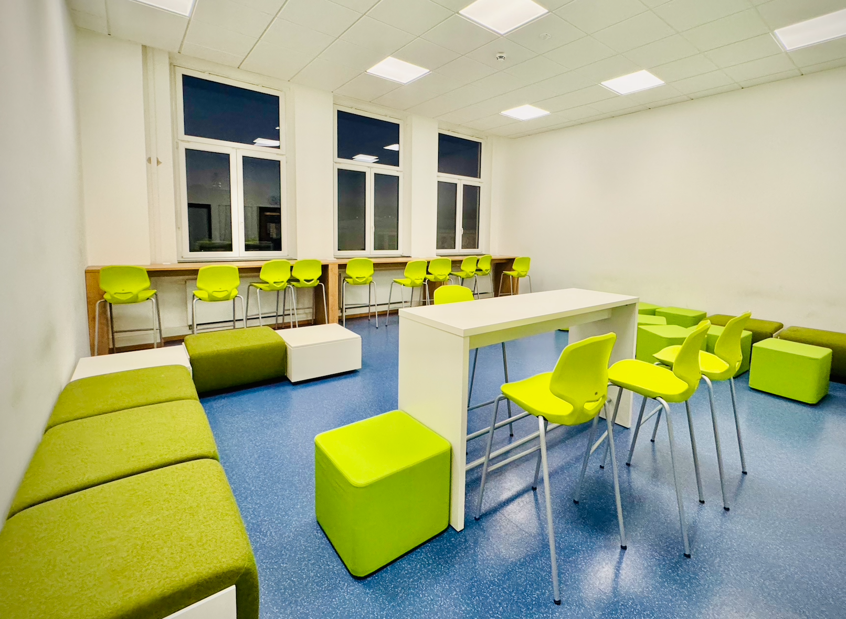
Die gymnasiale Oberstufe am GSS - Fortsetzung
Zweite verpflichtende Informationsveranstaltung
19.02.2026
Notes:
Pet

Slide 2
Ansprechpartner*innen
Jahrgangsstufenleitung
Frau Brombach Frau Höfner Herr Krey
Oberstufenkoordination
Herr Petschnig
Mitarbeit: Frau Alboteanu
Berufsberatung
Frau Brombach
Notes:
Pet, Hinweis, dass die anwesenden SuS sich in die Anwesenheitsliste eintragen müssen + Seiteingang als Ausgang nehmen

Slide 3
Übersicht
Pflichtbelegung / Schwerpunkt
Versetzung in die Q1 / Wiederholung/ Rücktritt / Abiturzulassung
Projektkurse / Facharbeit / Besondere Lernleistung
Schriftlichkeit / Noten
Abiturfächer
Weitere Berechtigungen (Bilingualität, Certilingua, Latinum)
Kurswahlen
Notes:
Abt

Slide 4
Projektkurs oder Facharbeit?
Projektkurs
2-stündig in Q1.1 - Q1.2
Bewertung: Ende Q1.2
Bewertungsgrundlage: Projektdokumentation, Präsentation, Projektarbeit
Facharbeit
wissenschaftspropädeu-tische Arbeit
ersetzt eine Klausur in einem schriftlichen GK in Q1.2
Bewertungsgrundlage: Arbeit und Gespräch
Notes:
Pet: Wenn in einem PK zu wenige SuS sind, müssen diese ggf. umwählen.

Slide 5






PROJEKTKURS
DEBATING

Slide 6


SKILLS UND KOMPETENZEN
Debattieren über politische (sowie nicht-politische) kontroverse Themen auf Englisch
Kennenlernen und Durchführen eines international bekannten Debattierformats: Model United Nations (MUN)
Ausbildung verschiedener Kompetenzen:
public speaking skills
presentation skills
negotiation skills
Ausbau des englischen Wortschatzes in abiturrelevanten Themen und im Bereich der internationalen Diplomatie
politisches/ökonomisches Wissen

Slide 7

TEILNAHME AN KONFERENZEN
Ein wichtiger Pfeiler der Projektkurses ist das Erproben der neu gewonnenen Kompetenzen durch die Teilnahme an Konferenzen.
Projektkurs 25/26
MUNLR auf Schloss Neersen (DE)
IMUNA in Alkmaar (NLD)

Slide 8

VORAUSSETZUNGEN
gute Englischkenntnisse
Interesse an kontroversen Diskussionen
Interesse an Problemen der (internationalen) Politik
Spaß an der Kooperation mit anderen Schüler/innen (anderer Länder)

Slide 9




ANFORDERUNGEN UND BEWERTUNG
Erstellen eines "Briefing Books"
Sonstige Mitarbeit
Portfolio

Slide 10

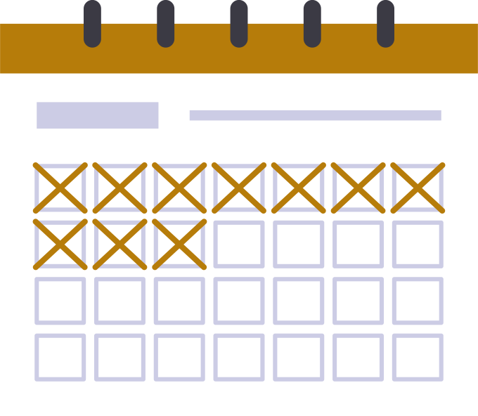

ZEITLICHE GESTALTUNG
Gewisse zeitliche Flexibilität
Doppelstunde im Stundenplan verankert
Blocksitzungen und Konferenzen

Slide 11
LET'S DEBATE!

Slide 12

Projektkurs Europa
where we come from – where we are – where we‘re going
d‘où nous venons – où nous sommes – où nous allons

Slide 13
Ziele
Inhalt
· Kritische Auseinandersetzung
mit Europa mit dem Ziel der
Stärkung der eigenen
europäischen Identität
· Projektorientiertes Arbeiten
• Was ist eigentlich Europa?
⟶ Überblick über den europäischen
Einigungsprozess, die aktuelle
Problematik und die Zukunft Europas
• Was hat Europa mit MIR zu tun?!
• Wie denken die Schüler:innen des GSS
über Europa?
• Wie lässt sich der europäische Gedanke
nachhaltig am GSS verankern?

Slide 14
Themen und Inhalte
Modul I
Die Geschichte Europas im kurzen Überblick: Gibt es eine „Europäische Identität“?
Charlemagne und Europa (Krisen und Kriege in der Neuzeit)
Europa nach dem Zweiten Weltkrieg
Europäischer Einigungsprozess
Modul II
Europa heute
Wie wird Europa regiert? – Institutionen und Entscheidungsprozesse in der Europäischen Union

Slide 15
Themen und Inhalte
Modul III
Teilnahme an einem europäischen Wettbewerb
(zurAuswahl: NRW-Schülerwettbewerb „Begegnung mit Osteuropa“, EuroVisions, Europäischer Wettbewerb)
Modul IV:
Entscheidung fällt der Kurs je nach Interesse und Neigung
(s. Themen u. Inhalte der letzten Jahre)
Modul V:
Planspiel und Exkursion nach Brüssel
(--> Besichtigung der europäischen Institutionen)

Slide 16
interessengeleitete Themen und Inhalte der letzten Jahre -
eine Auswahl
Machst du Witze?!
Die Pandemie in Europa (2020)
-Wie gehen andere
EU-Mitglieder pol.
und ges. mit der
Pandemie um?
-Welche lustigen
Kurzfilme und Mems
werden versendet?
-Gibt es Ähnlichkeiten/
Unterschiede im Witz?
10 gute Gründe für Europa - GSS goes Instagram (2022)
Erstellen eines Instagram-Accounts mit 10 harten und weichen Fakten für Europa
Idee für 2026/2027
Ausstellung: Unsere wichtigesten Europäer*innen
Vorbereitung einer Wanderaustellung für das GSS & unseren europäischen Partnerschulen
Europa-Leinwand
Europa bedeutet für mich...
(2025)
Umfrage am GSS

Slide 17


Bist du offen für ein
„etwas anderes“ Unterrichtskonzept
und möchtest mehr über dich persönlich, dich als Europäer:in und deine Zukunft in Europa erfahren und MITgestalten?
So bist du im Projektkurs Europa genau richtig

Slide 18
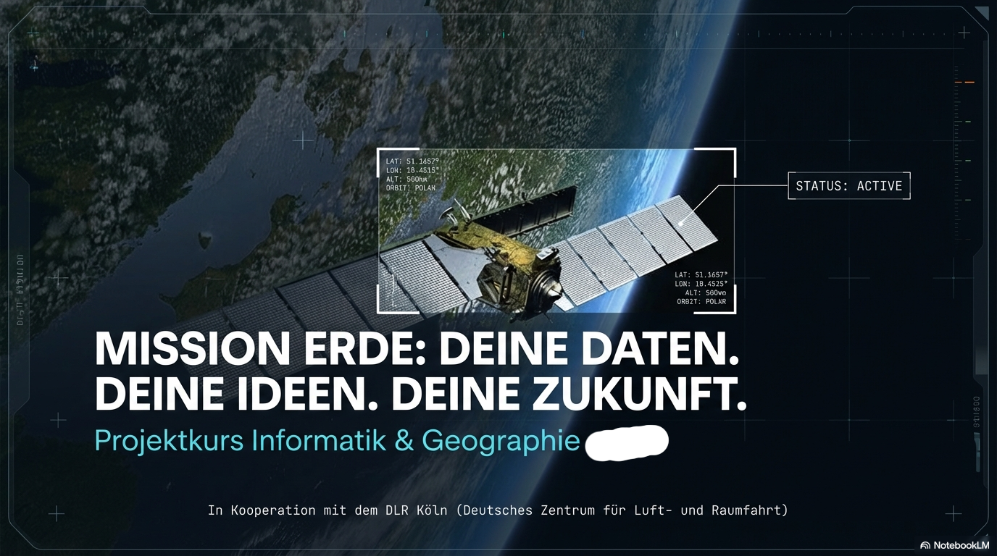

Slide 19
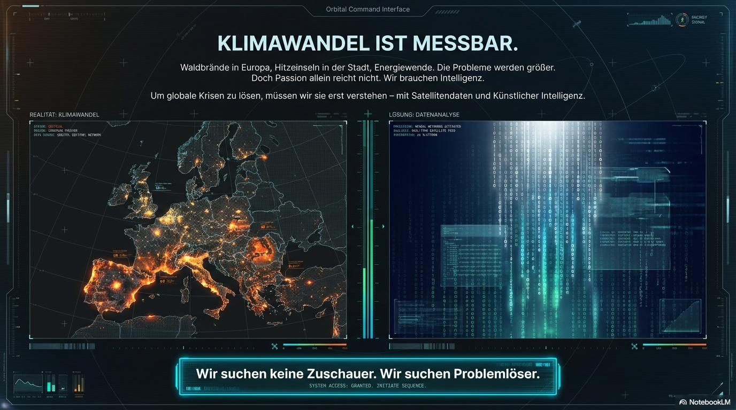

Slide 20
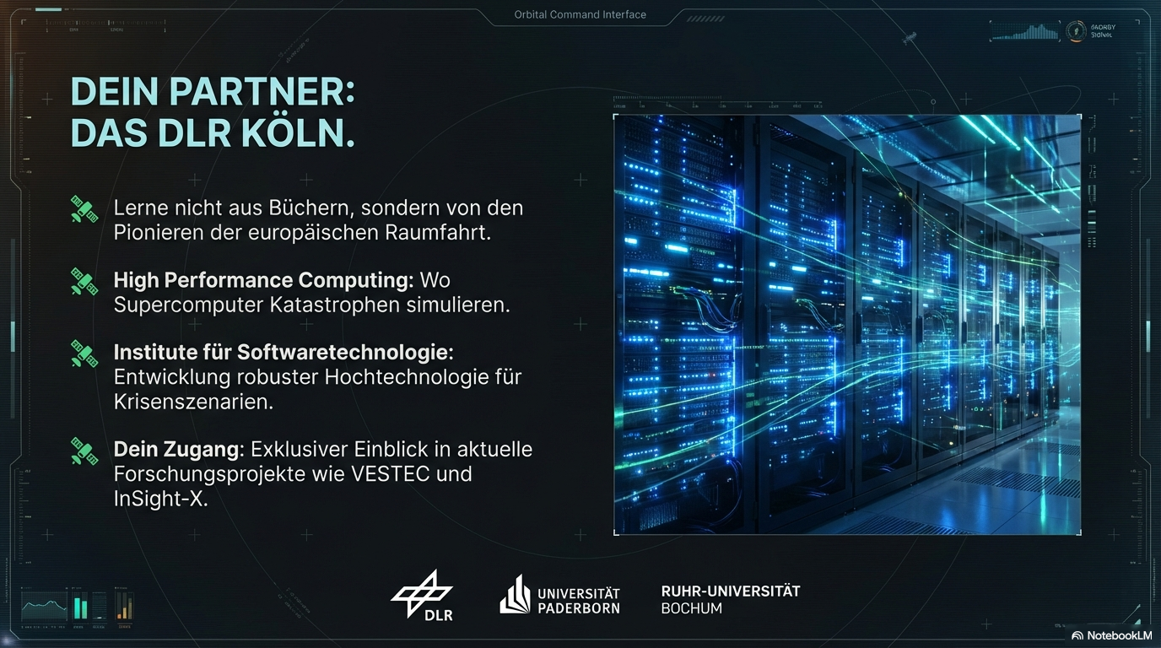

Slide 21
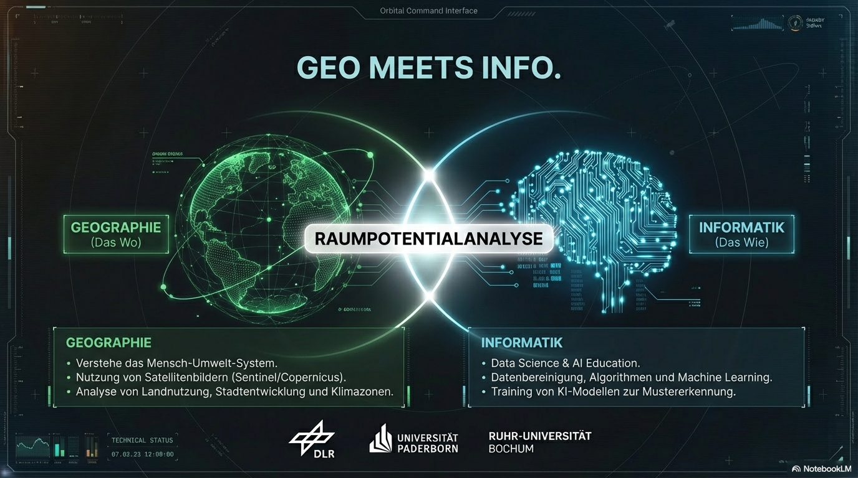

Slide 22
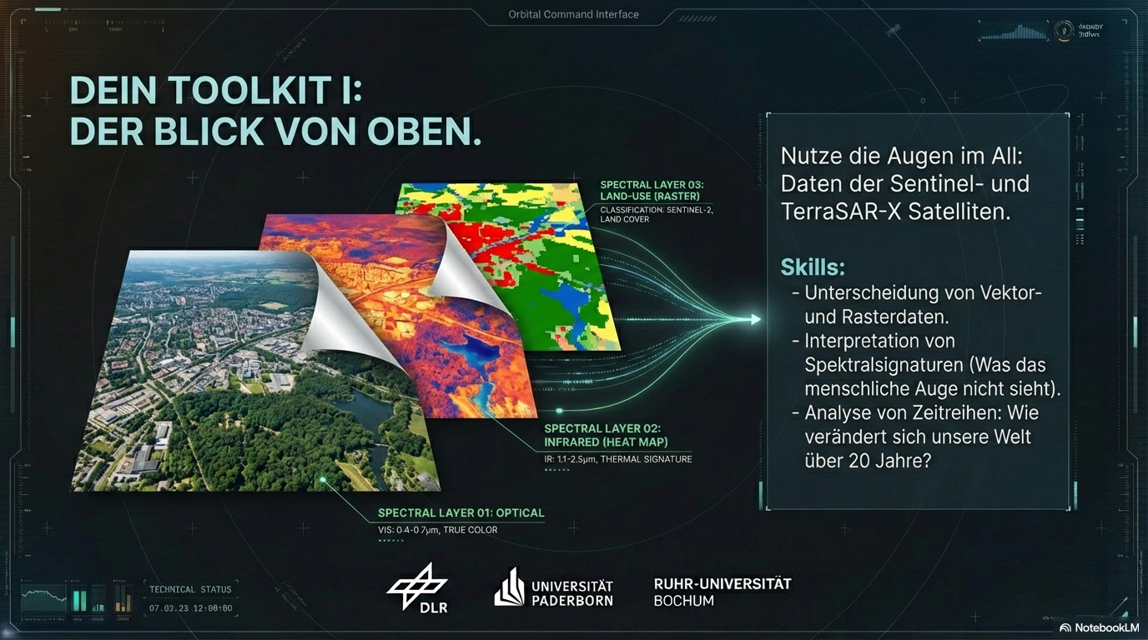

Slide 23
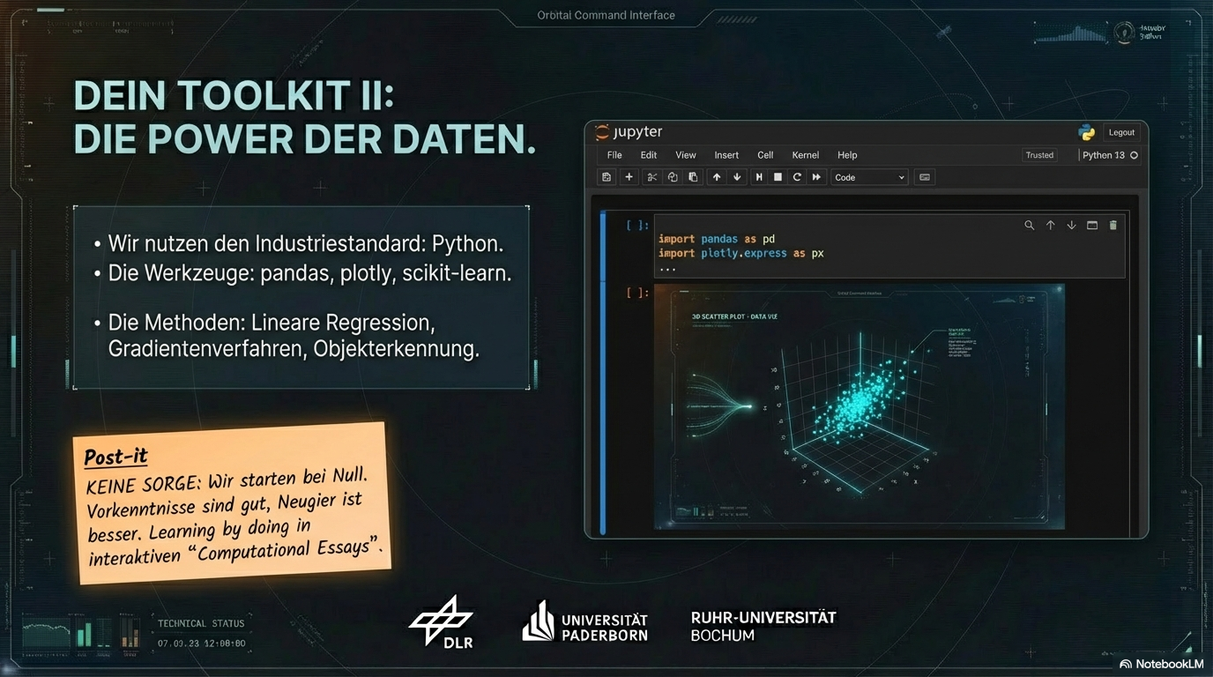

Slide 24
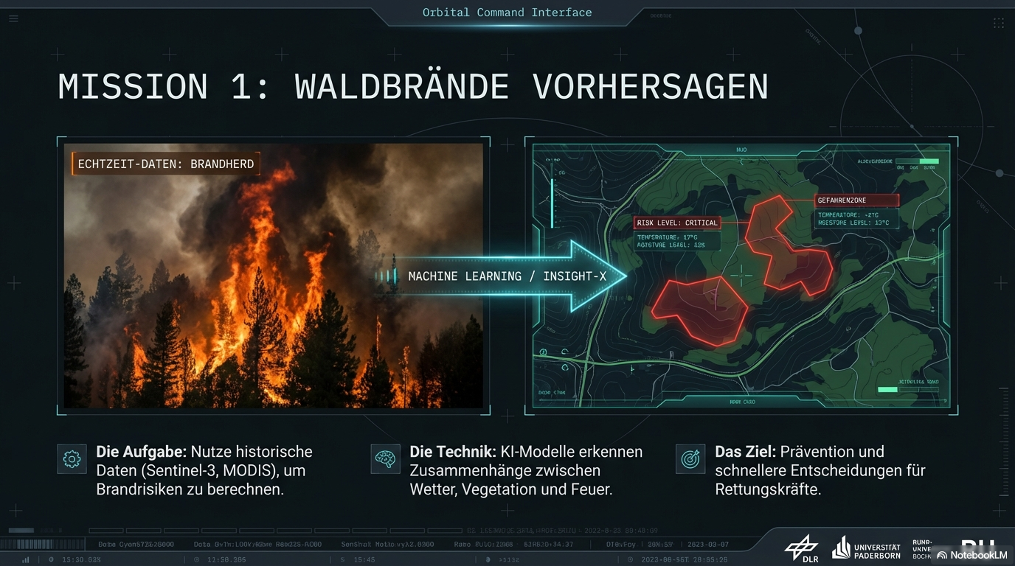

Slide 25
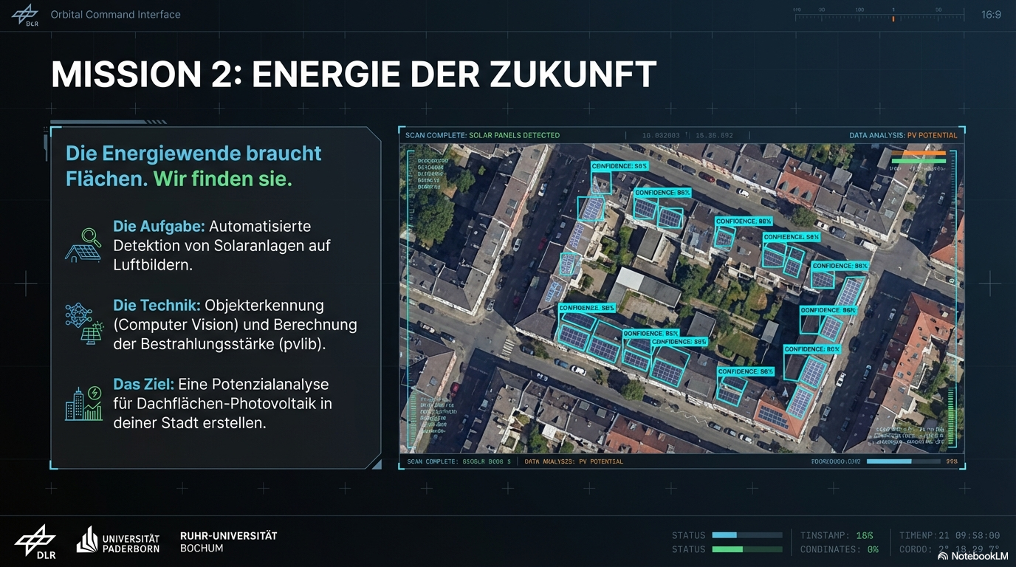

Slide 26
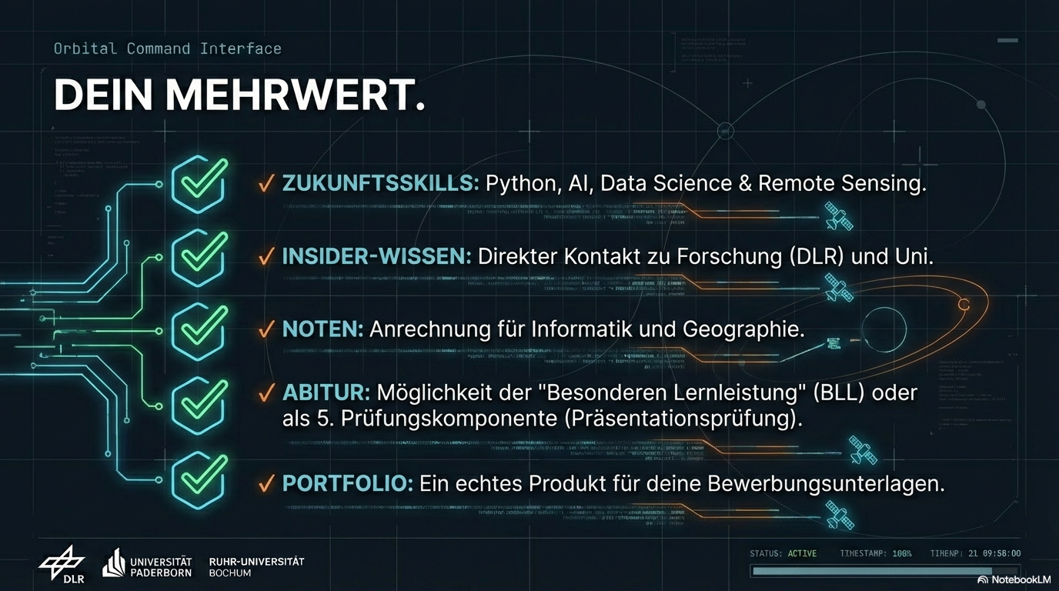

Slide 27
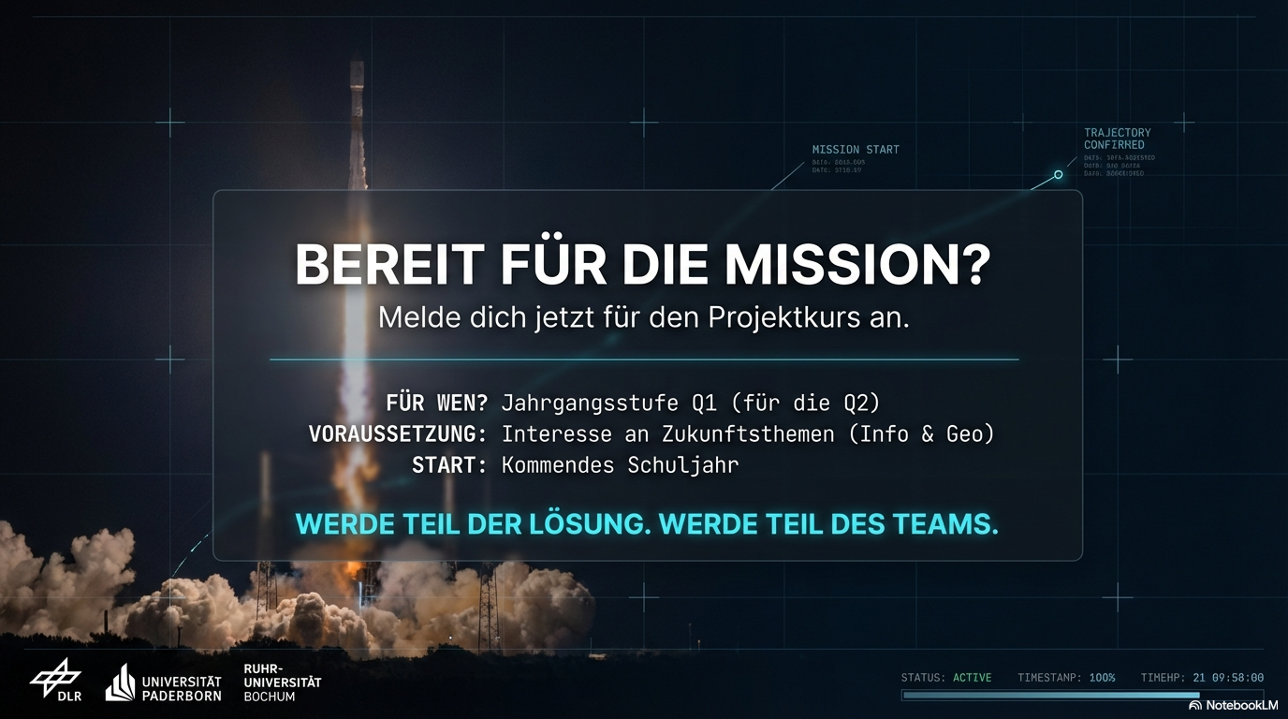

Slide 28

Projektkurs "Nachhaltigkeit“ Nachhaltig leben – globale Ziele, lokale Umsetzung und deine Ideen!
Was versteht man unter Nachhaltig-keit?
Globale Ziele der Vereinten Nationen
Nachhaltig-keit vor Ort:
Exkursionen und Erkundungen in der Umgebung, z.B.
Nachhaltige Energie-gewinnung
Elektro-mobilität
Hochwasser-schutz
Naturschutz-gebiete
Deine Ideen!
Dein Impact!
Entwickle eigene konkrete Maßnahmen und Ideen!
Werde selber aktiv!
Schreibe eine Projektarbeit (mit Schwerpunkt NW ).
Interesse geweckt?

Slide 29
Dauer / Aufbau der gymnasialen Oberstufe
Einführungsphase
Auslandsjahr möglich (DI)
Verweildauer
In der Regel: 3 Jahre
Mindestens: 2 Jahre
Höchstens: 4 Jahre
Versetzung
Schulischer Teil der FHR
1. Jahr der Q-Phase
Block I
Abitur-zeugnis
2. Jahr der Q-Phase
Zulassung zu den Abiturprüfungen
Abiturprüfungen
Block II
Notes:
Abt

Slide 30
Versetzungsbedingungen und Nachprüfungen
Grundlage: Leistungsbewertungen im 2. Halbjahr
Versetzung wenn:
mindestens ausreichend in den 10 versetzungswirksamen Kursen
höchstens 1x mangelhaft in einem der 10 Kurse
Bei 1x mangelhaft in einem der Fächer D / M / FS muss es einen Ausgleich in einem der beiden anderen Fächer geben
ggf. Nachprüfungen möglich
Quelle: https://msb.broschüren.nrw/gymnasiale-oberstufe/versetzung-und-wiederholung#c31232 (15.02.2024)
Notes:
Pet

Slide 31
Versetzung in die Q1
 | Fächergruppe I: | Fächergruppe II:
 | D, M, eine fortgeführte FS | weitere 7 Fächer, darunter alle Pflichtfächer | versetzt | Nachprüfung
keine 5 | 4 4 4 | alle mind. 4 | ja
1 X 5 | 5 4 3 4 4 4 4 5 4 | alle mind. 4 1 X 5 sonst mind. 4 1 X 3 sonst mind. 4 | ja ja nein | ja (in M)
2 X 5 | 4 4 4 4 4 5 5 4 3 5 5 3 5 5 4 | 2 X 5 sonst mind. 4 1 X 5, 1 X 3 sonst mind. 4 1 X 5 sonst 4 alle 4 alle 4 | nein nein nein nein nein | ja (in FG II) ja (in FS) ja (in D o. FG II) ja (in D o. M) nein
1 X 6 |  |  | nein | nein
Notes:
Pet: Betrifft eine Minderheit, Folie zu Hause in Ruhe anschauen, hier nicht weiter ausgeführt.

Slide 32

Wochenstunden
Anzahl der Wochenstunden in der gymnasialen Oberstufe:
insgesamt mindestens 102
in den 2 Halbjahren der Einführungsphase durchschnittlich 34
in den 4 Halbjahren der Qualifikationsphase durchschnittlich 34
Notes:
Abt: Wochenstunden wichtig, wenn Kurse (z.B. Vertiefungskurse) nicht angerechnet werden können, dann ist die Mindeststundenanzahl nicht erreicht und man kann nicht weitermachen.

Slide 33
Pflichtbelegung: Q-Phase
Schwerpunkt
AF I | Deutsch
 | Eine Fremdsprache (Englisch, Französisch, Spanisch)
 | Eines der Fächer Kunst, Musik, Literatur
AF II | Eine aus der EF fortgeführte Gesellschaftswissenschaft (Geschichte bili, Sozialwissenschaft, Erdkunde bili, Erziehungsw., Philosophie)
AF III | Mathematik
 | Eine aus der EF fortgeführte klassische Naturwissenschaft (Biologie bili, Physik, Chemie), Informatik
 | ev. / kath. Religionslehre / ggf. ersatzweise Philosophie
 | Sport
 | Optional: Projektkurse Q1, weitere Fächer
Eine weitere Fremdsprache
ODER
eine weitere Naturwissenschaft
Ge oder SoWi entweder bis Ende der Q1 oder als ZK in der Q2
 | bis Ende Q2
 | bis Ende Q1
Notes:
Abt

Slide 34
Folgekursprinzip
In der Q-Phase können nur Kurse gewählt werden, die schon in der EF belegt wurden.
Ausnahme:
Literatur (Q1)
Projektkurse (Q1)
Zusatzkurse SoWi oder Geschichte (Q2)
Notes:
Abt

Slide 35
Pflichtbelegung Q-Phase
2 Leistungskurse (LK)
7 Grundkurse (GK)
1 weiterer Grundkurs
oder
1 Projektkurs (in Q1)
Leistungskurse (LK): 5-stündig
Grundkurse (GK): 3-stündig
Ausnahmen in den GKs:
Neueinsetzende Fremdsprache (4-stündig)
Sport (2-stündig, zählt 3-stündig)
Projektkurse: (2-stündig)
Notes:
Abt

Slide 36
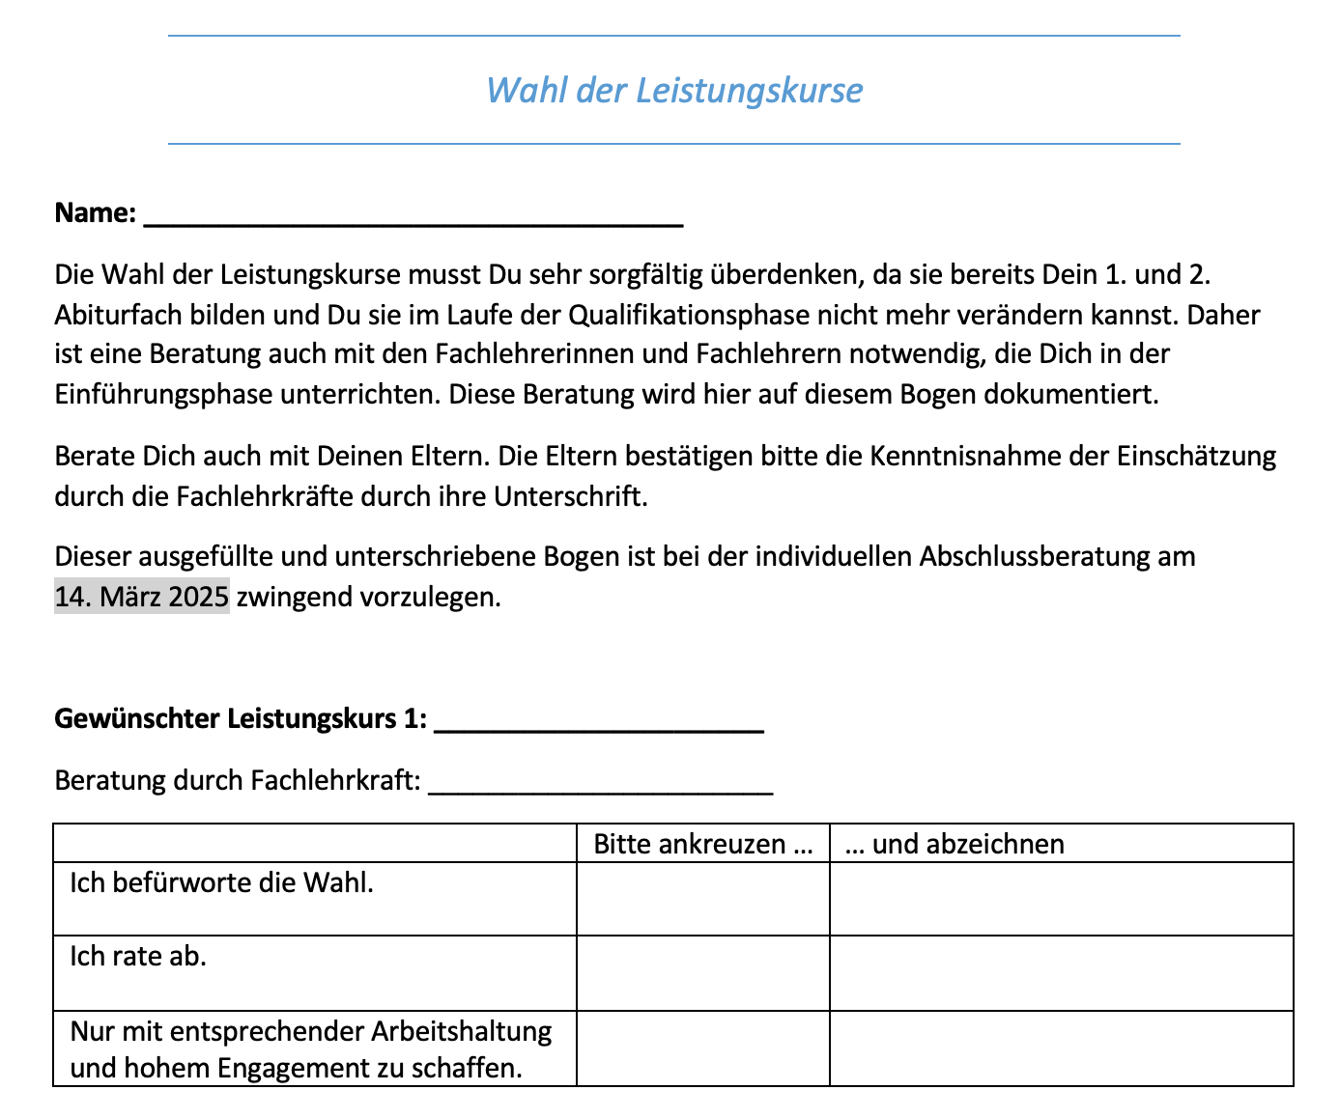
Wahl der Leistungskurse
Beratung durch Fachlehrkräfte der Einführungsphase
Kenntnisnahme der Einschätzung der Fachlehrkräfte
Dokumentationsbogen bei der individuellen Abschlussberatung vorlegen
Notes:
Abt

Slide 37
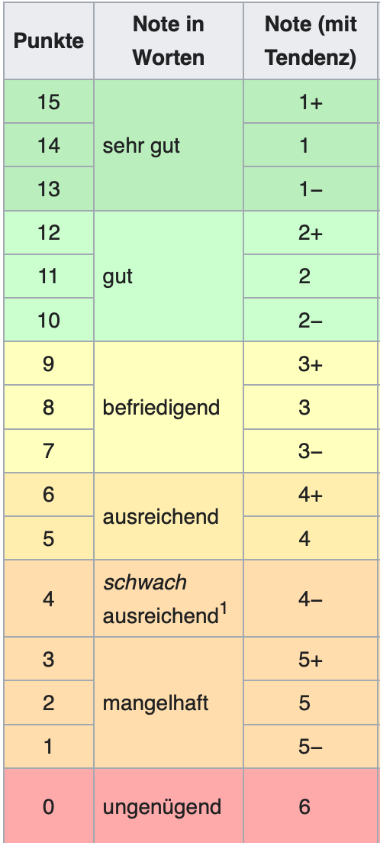
Notenpunkte
Defizit:
weniger als 5 Punkte
Notes:
Abt

Slide 38

Schriftlichkeit
Alle 4 Abiturfächer
Deutsch, Mathematik, eine Fremdsprache (auf jeden Fall die neueinsetzende Fremdsprache)
Weitere Fremdsprache ODER eine Naturwissenschaft (je nach Schwerpunkt)
Ausnahme Q2.2: nur die ersten drei Abiturfächer
Wichtig für die Q-Phase:
ein mündliches Fach kann später nicht schriftlich belegt werden
ein schriftliches Fach kann später mündlich belegt werden
Notes:
Abt

Slide 39
Neue Fächer
4 Projektkurse im Angebot
Literatur / Theater oder Literatur / Film (nur in Q1, keine Fortsetzung mit Kunst oder Musik)
Notes:
Pet

Slide 40




Angebotene Sportprofile
Fußball:
Fußball, Badminton, Leichtathletik, Ausdauer
Schwimmen:
Schwimmen, Badminton, Basketball
Ausdauer, Rettungsschwimmen
Fitness
Fitness (allgemein, Le Parkour, CrossFit, Tae Bo), Leichtathletik, Ausdauer
Gymnastik / Tanz:
Gymnastik/Tanz, Badminton, Basketball, Ausdauer
Notes:
Pet

Slide 41
Besondere Lernleistung
Grundlage:
Ein umfassender Beitrag aus einem von den Ländern geförderten Wettbewerb
Die Ergebnisse eines Projektkurses
Die Ergebnisse eines individuellen, umfassenden fachlichen oder fachübergreifenden Projektes
Spätestens Beginn der Q2 anmelden
Rücktritt bis vor dem Ende der Q2.2 möglich
Wird wie ein 5. Abiturfach gewertet
Quelle: https://www.schulministerium.nrw/sites/default/files/documents/Merkblatt-zur-besonderen-Lernleistung.pd
Notes:
Abt

Slide 42
Wahl der vier Abiturfächer
Zwei Fächer aus dem Kanon „Deutsch, Mathematik, Fremdsprache“
Abdeckung aller drei Aufgabenfelder
(Kunst oder Musik decken das Aufgabenfeld I alleine nicht ab.)
Erster Leistungskurs muss Deutsch, Mathematik, eine fortgeführte Fremdsprache oder eine klassische Naturwissenschaft sein.
2 Grundkurse und 2 Leistungskurse müssen ab JS EF.1 angewählt und ab JS Q1.1 schriftlich belegt sein
Notes:
Abt

Slide 43
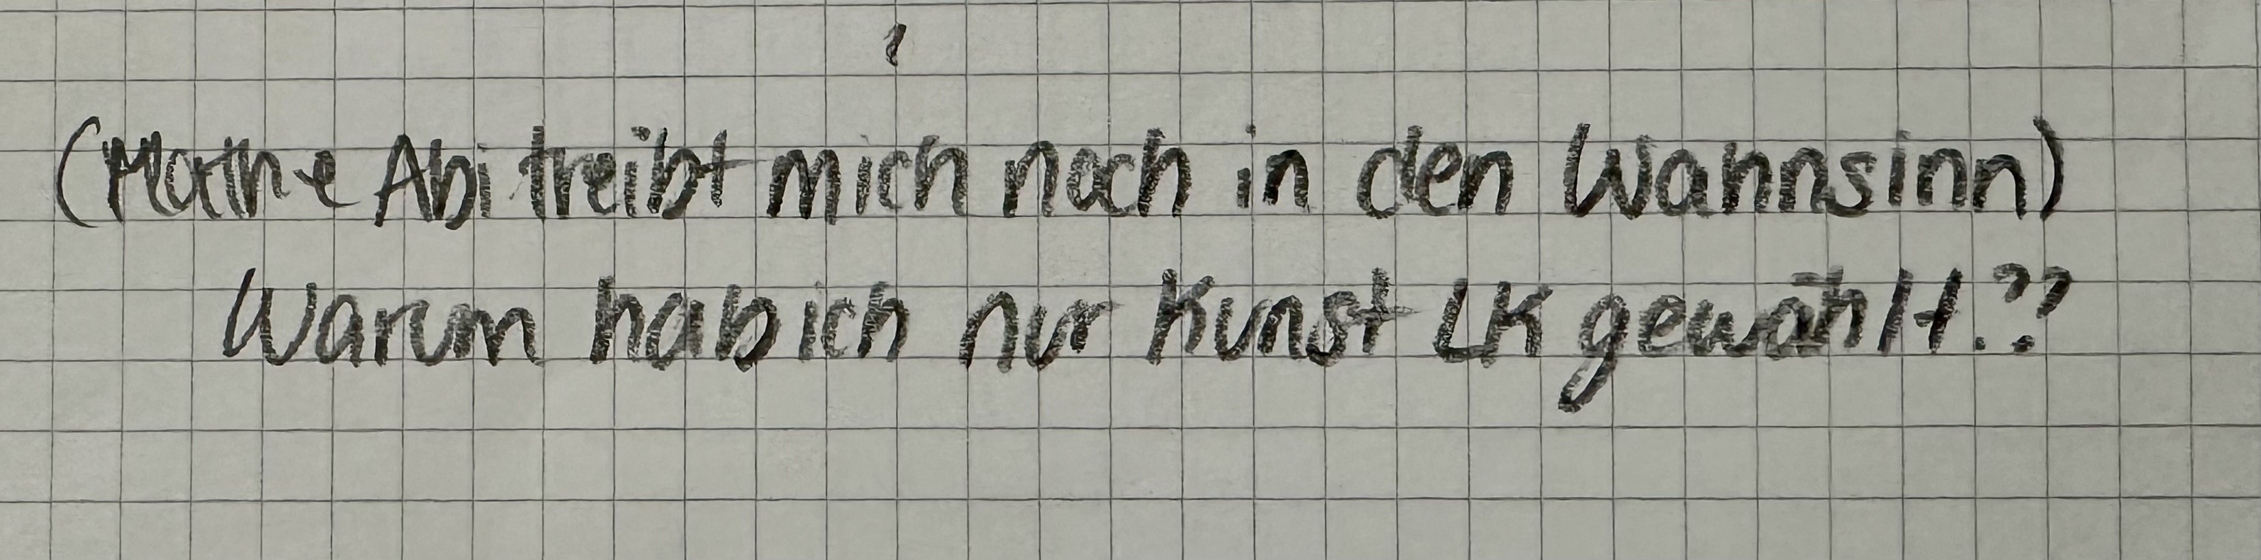
Bedingungen für die Wahl der Abiturfächer
Originalfoto aus einer Vorabitur-Klausur in Mathematik
Notes:
Abt

Slide 44
Bedingungen für die Wahl der Abiturfächer
Unmögliche LK-Kombinationen:
Zwei Naturwissenschaften
Zwei Gesellschaftswissenschaften
Kunst und eine Naturwissenschaft
Informatik und eine Gesellschaftswissenschaft
Kombinationen, die Mathematik als Abiturfach bedingen:
Kunst-LK
Zwei Fremdsprachen-LKs
Notes:
Abt

Slide 45
Abiturzulassung – Block I
Defizit:
weniger als 5 Punkte
Block I: Es müssen 35 – 40 Kurse eingebracht werden
Bei Einbringung von:
35 – 37 Kursen: 7 Defizite, davon höchstens 3 LK-Defizite
38 – 40 Kursen: 8 Defizite, davon höchstens 3 LK-Defizite
Kein anzurechnender Kurs darf mit 0 Punkten abgeschlossen werden.
In Block I müssen mindestens 200 Punkte erreicht werden.
Notes:
Pet

Slide 46
Abitur – Block II
4 Abiturprüfungen (2x LK, 2 x GK)
Jede Prüfungsnote wird 5-fach gewertet
Mindestens jeweils 25 Punkte in zwei Prüfungsfächern, darunter ein Leistungskursfach
5 Abiturprüfungen (2xLK, 2xGK, 1x besondere Lernleistung)
Jede Prüfungsnote wird 4-fach gewertet
Mindestens jeweils 20 Punkte in zwei Prüfungsfächern, darunter ein Leistungskursfach
In Block II müssen mindestens 100 Punkte erreicht werden.
Notes:
Pet

Slide 47
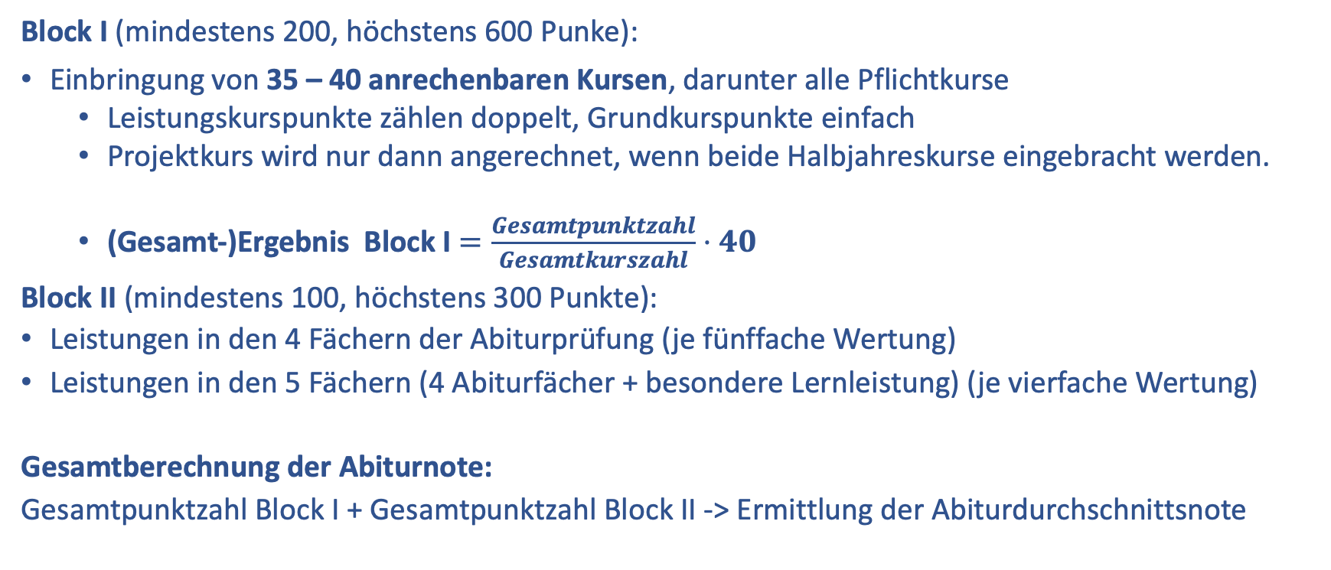
Abitur – Gesamtberechnung
Block I (mindestens 200, höchstens 600 Punke):
Einbringung von 35 – 40 anrechenbaren Kursen, darunter alle Pflichtkurse
Leistungskurspunkte zählen doppelt, Grundkurspunkte einfach
Projektkurs wird nur dann angerechnet, wenn beide Halbjahreskurse eingebracht werden.
(Gesamt-)Ergebnis Block I $=\frac{Gesamtpunktzahl}{Gesamtkurszahl}⋅40$
Block II (mindestens 100, höchstens 300 Punkte):
Leistungen in den 4 Fächern der Abiturprüfung (je fünffache Wertung)
Leistungen in den 5 Fächern (4 Abiturfächer + besondere Lernleistung) (je vierfache Wertung)
Gesamtberechnung der Abiturnote:
Gesamtpunktzahl Block I + Gesamtpunktzahl Block II -> Ermittlung der Abiturdurchschnittsnote
Notes:
Pet: Fazit: Block I (Noten aus der Q-Phase machen 2/3; Noten aus den Abiturprüfungen machen 1/3 der Abiturdurchschnittsnote aus)

Slide 48
Wiederholung / Rücktritt
In Q1.1 kann man auf Antrag theoretisch in die EF zurückversetzt werden ...
Die Entscheidung trifft die Konferenz der unterrichtenden Lehrkräfte
Versetzungsentscheidung wird unwirksam!
Quelle: https://msb.broschüren.nrw/gymnasiale-oberstufe/versetzung-und-wiederholung#c31232 (15.02.2024)
Notes:
Pet: Abraten von Wiederholung in diesem Fall, sondern eher nach Alternativen suchen

Slide 49
Verfahren bei Nichtzulassung
In Q1.2 – Q2.2: Wiederholung der Q1 bzw. der Q1.2 und Q2.1 bzw. der Q2 falls die Zulassung zum Abitur nicht mehr erreicht werden kann.
In der Q1 erworbene Abschlüsse (schulischer Teil der FHR) bleiben erhalten.
Quelle: https://msb.broschüren.nrw/gymnasiale-oberstufe/versetzung-und-wiederholung#c31232 (15.02.2024)
Notes:
Abt

Slide 50
Wiederholung der Abiturprüfung
Eine nicht bestandene Abiturprüfung kann einmal wiederholt werden.
Wiederholung der Q2
Quelle: https://msb.broschüren.nrw/gymnasiale-oberstufe/versetzung-und-wiederholung#c31232 (15.02.2024)
Notes:
Abt

Slide 51
Weitere Berechtigungen
Schulischer Teil der FHR (i.d.R. nach der Q1)
Bilingualität (Zertifikat + Vermerk auf dem Abiturzeugnis; Fr. Kremer)
Bili-Zweig in Sek 1
Englisch LK
Ein bili-Sachfach als 3. oder 4. Abiturfach
CertiLingua (Exzellenzlabel; Fr. Kremer)
Fremdsprachenkompetenz: 2 moderne fortgeführte FS (Niveau B2)
Bilinguale Kompetenz: durchgehend mind. 1 bili-Sachfach ab EF bis Ende Q1
Europäische und internationale Kompetenz: ein internationales Begegnungsprojekt => kann auch im Rahmen des Projektkurses "Debating" gemacht werden
Auch für Schüler*innen des Entdeckerzweiges nach Rücksprache mit Frau Kremer möglich
Latinum
Lateinunterricht ab Klasse 7 bis Ende der EF
Mindestens ausreichende Leistungen in der EF
Notes:
Pet: Certilingua: Kre wird ein Infotreffen für alle Interessierte (v.a. auch nicht-bili) anbieten. Wer kein internationales Begegnungsprojekt eigenständig gefunden hat, kann dieses im Rahmen des Debatingoder Europa-Projektkurses machen, Auslandsjahr oder Halbjahr zählt auch als internationales Begegnungsprojekt – man muss nur was drüber schreiben.

Slide 52
Kurswahlen
JS EF:
Fragestunde bei JSL am 23.02.2026 (6./7. Stunde)
Verbindliche Wahlen der Kurse für die Q-Phase (GKs und LKs) am 04.03.2026
Verbindliche Abgabe der unterschriebenen Wahlbögen bis zum 17.04.2026
(Unverbindliche) Planung bis Ende der Q2 einschließlich möglicher Abiturfächer
JS Q2:
Festlegung der Abiturfächer (3. und 4. Abiturfach)
Zwischendrin:
Änderung der Schriftlichkeit, Abwahl überzähliger Fächer, Umwahl Reli <-> PP
Notes:
Abt

Slide 53
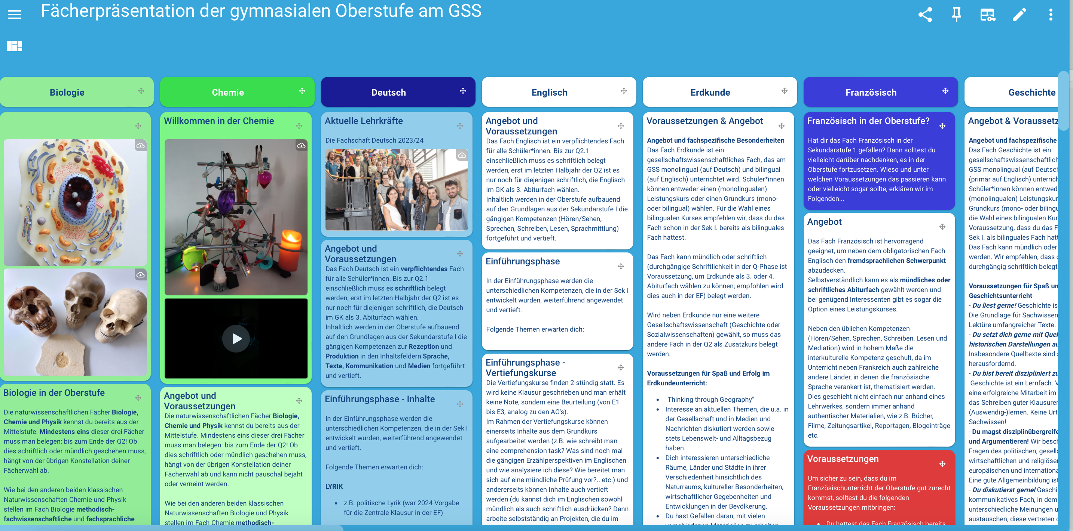

Fächerpräsentation
Link zur TaskCard
(oder Homepage -> Downloads)
QR-Code:
Notes:
Abt: Hier sind auch die Projektkurse!

Slide 54
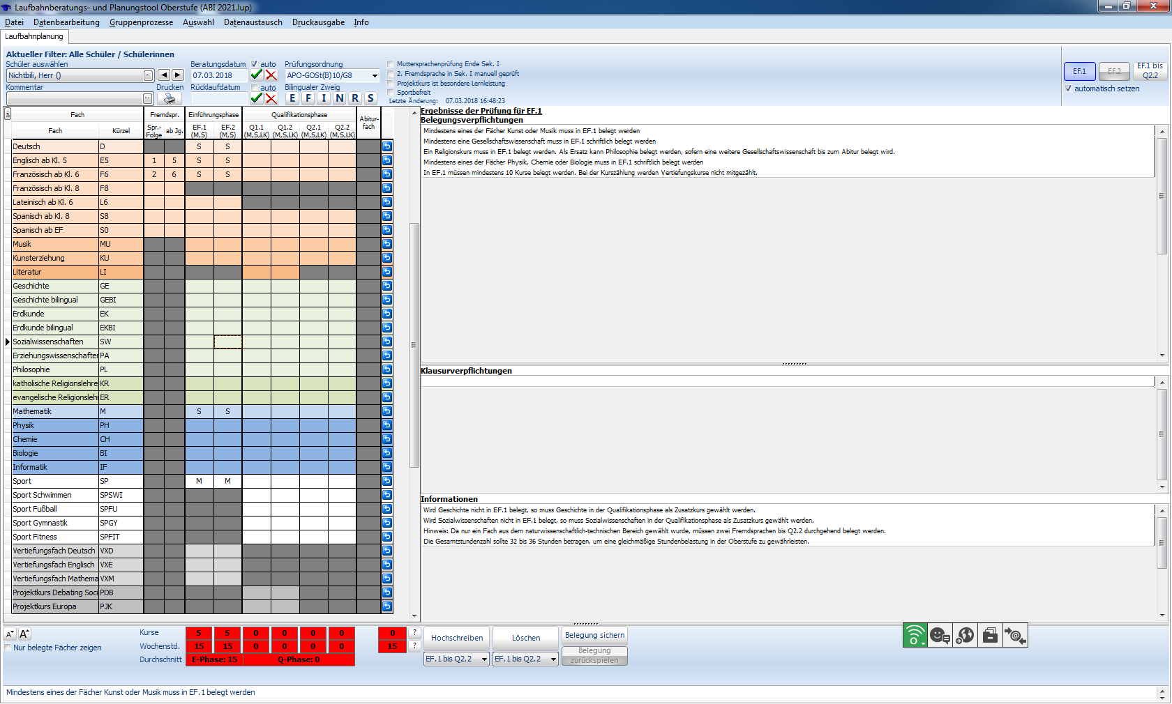
Laufbahnplanung mit LuPo
Planung bis Ende Q2 + Abitur
Beachtung der Vorgaben
Programm, Anleitung sowie bili- / nicht-bili-Dateien -> Homepage
Windows-Betriebssystem nötig
Notes:
Abt

Slide 55
Ausblick
Elternpflegschaftsabend (einschließlich kurzer Info zu den Facharbeiten)
Information für Schüler*innen zu den Facharbeiten
Projekttage (wissenschaftspropädeutisches Arbeiten)
Wandertage (EF, Q1)
Kursfahrt (Q2)
Studien- und Berufsorientierung
Notes:
Abt

